Slide 1
Вычитание натуральных чисел

Slide 2
Да сколько же их ещё спряталось?
Notes:
Текстовые стили, формулы и разделители.

Slide 3
Мама мне купила конфеты, а я случайно рассыпал пакет. Нашёл всего лишь $12$.
Вот теперь думаю, сколько же мне ещё нужно найти конфет.
Что ты там так усердно ищешь?
Notes:
Текстовые стили, формулы и разделители.

Slide 4
$18$.
А сколько всего конфет тебе купила мама?
Notes:
Текстовые стили, формулы и разделители.

Slide 5
Помнишь, нам Электроша рассказывал, как складывать натуральные числа?
Сейчас у тебя есть $12$ конфет, чтобы их стало $18$, мы должны к $12+6$ конфет.
Правильно?

Slide 6
Точно!
И как я сам до этого не додумался!
Notes:
Текстовые стили, формулы и разделители.

Slide 7
Значит, у меня тут ещё где-то затерялись $6$ конфет.
Интересно, а есть ли ещё какие-нибудь способы узнать, сколько конфет я потерял?
Я думаю, Электроша сможет нам помочь!
Notes:
Текстовые стили, формулы и разделители.

Slide 8
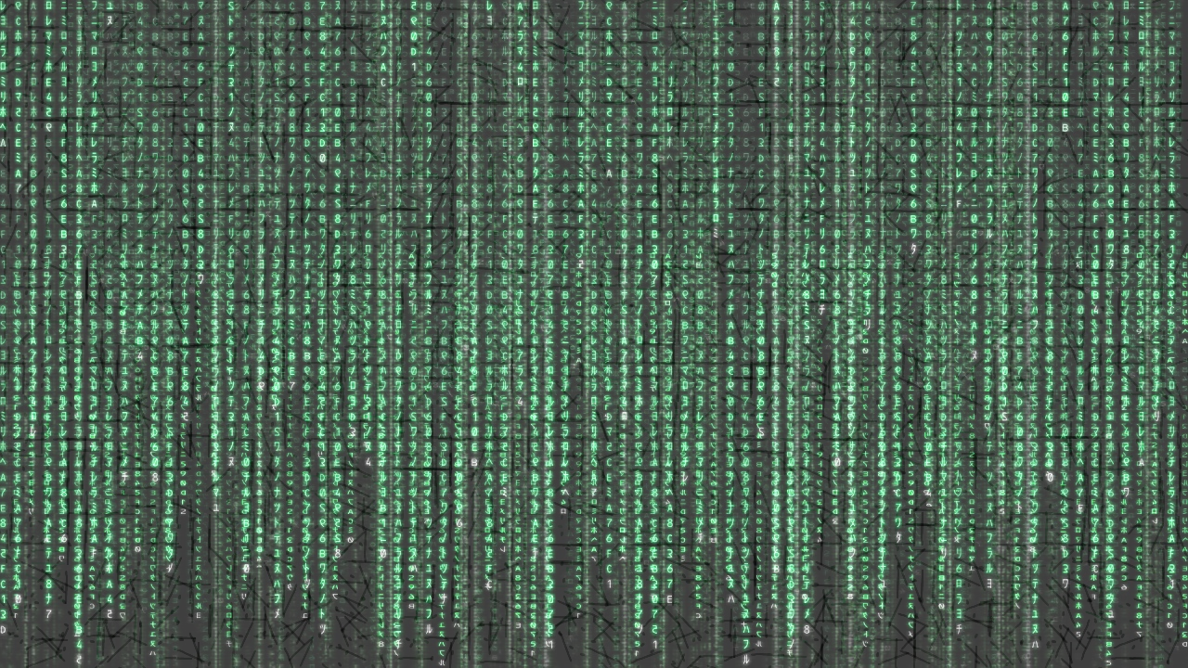
Прежде чем я вам расскажу о вычитании чисел, давайте немного разомнёмся.
Notes:
Текстовые стили, формулы и разделители.

Slide 9
Устный счёт
$$3$$
$$9$$
$$8$$
$$6$$
$$4$$
$$+$$
$$4$$
$$3$$
$$9$$
$$9$$
$$3$$
$$9$$
$$8$$
$$6$$
$$4$$
$$−$$
$$4$$
$$3$$
$$9$$
$$9$$
$$3$$
$$9$$
$$8$$
$$6$$
$$4$$
$$+$$
$$4$$
$$3$$
$$9$$
$$9$$
$$3$$
$$9$$
$$8$$
$$6$$
$$4$$
$$+$$
$$4$$
$$3$$
$$9$$
$$9$$
$$3$$
$$9$$
$$8$$
$$6$$
$$4$$
$$−$$
$$4$$
$$3$$
$$9$$
$$9$$
$$3$$
$$9$$
$$8$$
$$6$$
$$4$$
$$−$$
$$4$$
$$3$$
$$9$$
$$9$$
$$=$$
$$>$$
Сверимся?
$$=$$
$$<$$

Slide 10
Как это понимать?
Обратное действие?
Вычитание является действием, обратным для сложения.
Notes:
Текстовые стили, формулы и разделители.

Slide 11
$$18=$$
$$12$$
$$+ 𝓍$$
Чтобы ответить на ваш вопрос, давайте вернёмся к конфетам, которые искал Саша.
Notes:
Текстовые стили, формулы и разделители.

Slide 12
$$18=$$
$$12$$
$$+ 𝓍$$
Действие, с помощью которого по сумме и одному из слагаемых находят другое слагаемое, называют вычитанием.
Notes:
Текстовые стили, формулы и разделители.

Slide 13
$$18=$$
$$+ 6$$
$$12$$
$$+ 𝓍$$
Паша правильно догадался, что для того, чтобы выяснить, сколько конфет ещё не найдено, нужно найти такое число, которое в сумме с числом $12$ даст число $18$.
Notes:
Текстовые стили, формулы и разделители.

Slide 14
$$18=$$
$$12$$
$$+ 6$$
$$18−12=6$$
$$a−b=$$
$$c$$
$$b+c=a$$
Только, если $a$ не меньше, чем $b$.
Notes:
Текстовые стили, формулы и разделители.

Slide 15
Запомните!
Число, от которого отнимают, то есть которое будут уменьшать, называют уменьшаемым.
Число, которое отнимают, то есть вычитают, называют вычитаемым.
Число, которое получают в результате вычитания, называют разностью.
Разность
Разность
$$18−12=6$$
$$a−b=c$$
Вычитаемое
Вычитаемое
Уменьшаемое
Уменьшаемое

Slide 16
Вычитание натуральных чисел
$$18−12=6$$
$$a−b=c$$
Слово «разность» очень похоже на слово «разница»!
Ты правильно заметил.
Notes:
Текстовые стили, формулы и разделители.

Slide 17
Вычитание натуральных чисел
$$18−12=6$$
При действиях с натуральными числами уменьшаемое всегда должно быть больше вычитаемого.
$$a−b=c$$
Разность – это результат вычитания из большего числа меньшего.
Разность показывает, на сколько первое число больше второго или на сколько второе число меньше первого, то есть показывает разницу между числами.
Notes:
Текстовые стили, формулы и разделители.

Slide 18
Вычитание натуральных чисел
Ого! Какие большие числа!
$$50 254−3 164=$$
Найдите разность чисел.
Notes:
Текстовые стили, формулы и разделители.

Slide 19
Вычитание натуральных чисел
$$50 254−3 164=$$
Для вычитания многозначных натуральных чисел используют вычитание столбиком.
Такой способ поможет быстро и без ошибок выполнить вычисление.
Notes:
Текстовые стили, формулы и разделители.

Slide 20
Вычитание натуральных чисел
$$50 254−3 164=$$
$$50 254$$
$$3 164$$
Для того, чтобы отнять от одного многозначного числа другое столбиком, запишем два числа одно под другим.
Notes:
Текстовые стили, формулы и разделители.

Slide 21
Вычитание натуральных чисел
Но ведь $5$ меньше $6$!
$$50 254−3 164=$$
$$50 254$$
$$−$$
$$3 164$$
$$0$$
Будем вычитать цифры в каждом разряде, начиная с младшего разряда (самого правого).
Notes:
Текстовые стили, формулы и разделители.

Slide 22
Вычитание натуральных чисел
$$50 254−3 164=$$
$$47 090$$
$$1$$
$$∙$$
$$∙$$
$$10$$
$$15$$
$$50 254$$
$$−$$
$$3 164$$
$$4$$
$$7$$
$$0$$
$$9$$
$$0$$
Если вдруг из одного числа нельзя вычесть второе, то нужно занять десяток у соседней цифры слева.
А над самой цифрой поставить точку, чтобы не забыть, что у этой цифры мы одолжили единичку.
Notes:
Текстовые стили, формулы и разделители.

Slide 23
Свойства вычитания
Ты нам расскажешь о свойствах вычитания?
Вычитание, как и сложение, имеет свои свойства.
Если вы будете знать эти свойства и уметь ими пользоваться, то сможете правильно и быстро решать примеры.
Notes:
Текстовые стили, формулы и разделители.

Slide 24
Запомните!
При вычитании число $0$ обладает особым свойством.
Если вычитаемое равно $0$, то разность равна уменьшаемому.
Если уменьшаемое и вычитаемое равны, то разность равна $0$.
$$a−0=a$$
$$a−a=0$$

Slide 25
$$a−0=a$$
Свойства вычитания
$$10−0=$$
$$10$$
$$20−20=$$
Вычитаемое равно $0$, значит, разность чисел равна уменьшаемому.
Найдите разность чисел.
Notes:
Слайд «Это интересно!». Справа перед фоном можно поставить персонажа.

Slide 26
$$a−a=0$$
Свойства вычитания
$$10−0=$$
$$10$$
$$20−20=$$
$$0$$
Уменьшаемое и вычитаемое равны, значит, их разность будет равна $0$.
Найдите разность чисел.
Notes:
Слайд «Это интересно!». Справа перед фоном можно поставить персонажа.

Slide 27
Свойства вычитания
Ну что здесь сложного?
$$42$$
$$127−(27+15)=$$
$$127−42=$$
$$85$$
Давайте решим пример посложнее.
Notes:
Слайд «Это интересно!». Справа перед фоном можно поставить персонажа.

Slide 28
Свойства вычитания
Разность $127$ и $27$ равна $100$.
$$42$$
$$127−(27+15)=$$
$$127−42=$$
$$85$$
$$100$$
$$127−(27+15)=$$
$$127−27$$
$$− 15=$$
$$85$$
Правильно, Саша!
Но этот пример можно было решить иным способом, тогда решение стало бы гораздо проще.
Notes:
Слайд «Это интересно!». Справа перед фоном можно поставить персонажа.

Slide 29
Запомните!
Правило вычитания суммы из числа:
чтобы из числа вычесть сумму двух слагаемых, можно из этого числа вычесть одно из слагаемых и потом из результата вычесть другое слагаемое.
$$a−\left(b+c\right)=a−b−c$$
Notes:
Справа можно персонажа добавить. Если его не будет (например текста дофига), текстовый блок размещается в центре.

Slide 30
Свойства вычитания
Это легкотня!
$$24$$
$$\left(19+5\right)−9=$$
$$24−9=$$
$$15$$
Найдите разность чисел.
Notes:
Текстовые стили, формулы и разделители.

Slide 31
Свойства вычитания
$$24$$
$$\left(19+5\right)−9=$$
$$24−9=$$
$$15$$
$$10$$
$$\left(19+5\right)−9=$$
$$19−9$$
$$+ 5=$$
$$15$$
Всё верно!
Но, опять же, этот пример можно было решить проще.
Notes:
Текстовые стили, формулы и разделители.

Slide 32
Запомните!
Правило вычитания числа из суммы:
чтобы из суммы двух слагаемых вычесть число, можно вычесть это число из одного из слагаемых (если это слагаемое больше или равно вычитаемому) и потом к результату прибавить другое слагаемое.
$$\left(a+b\right)−c=a−c+b$$
Notes:
Справа можно персонажа добавить. Если его не будет (например текста дофига), текстовый блок размещается в центре.

Slide 33
$$a−\left(b+c\right)=a−b−c$$
Задание
На отрезке $AD$ отмечены точки $B$ и $C$. Причём длина отрезка $AD$ равна $47$ см, длина отрезка $AB$ – $17$ см, длина отрезка $BC$ – $20$ см. Какова длина отрезка $CD$?
А
B
C
D
Решение:
$$AD=AB+BC+CD$$
$$CD=AD−(AB+BC)$$
$$30$$
$$CD=47−\left(17+20\right)=$$
$$47−17$$
$$− 20=$$
$10$ (см)
$10$ см.
Ответ:

Slide 34
Итоги урока
$a−b=c$
Число, от которого отнимают, называется уменьшаемым, число, которое отнимают, называется вычитаемым, а число, которое получают в результате вычитания, называют разностью.
$a−0=a$.
$a−a=0$.
Правило вычитания суммы из числа: $a−\left(b+c\right)=a−b−c$.
Правило вычитания числа из суммы: $\left(a+b\right)−c=a−c+b$.

